Slide 1

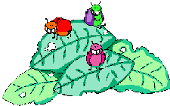
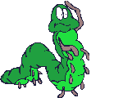
Размножение и
развитие животных.

Slide 2



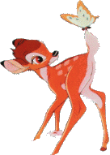


Животные, как и все живые
существа размножаются.
насекомые
птицы
земноводные
млекопитающие
рыбы

Slide 3
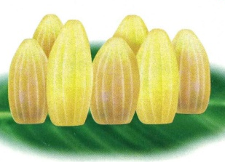
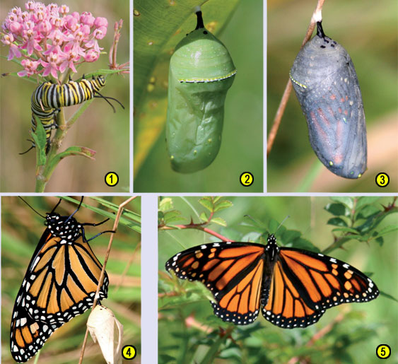
Этапы развития бабочки:
2.Гусеница бабочки монарх. Личинка вылупляется из яйца и остается в этом состоянии около двух недель.
Бабочка откладывает
яйца на растения.
3.Гусеница делает себе твердый кокон, который называется куколка.
5. Взрослая самка
бабочки монарх.
4.Куколка бабочки монарх перед самым появлением бабочки.

Slide 4



Интересные факты:
— Куколка — это будто сейф, который защищает тело насекомого.
— Малыши, которые вылупляются из яиц насекомого, называются личинками, хотя часто называют их просто гусеницей.
— Гусеница растет настолько быстро, что ее кожа трескается, а под ней уже есть новенькая кожа, рассчитанная на рост.
— За всю свою жизнь самка бабочки откладывает 50 000 яиц.
— Бабочка не растет, однако она время от времени любит напиться сладкого цветочного нектара. Это горючее, которое помогает ей летать.

Slide 5
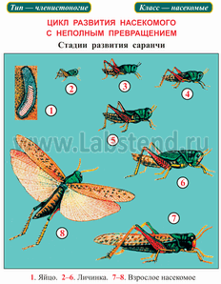
Этапы развития саранчи:
1. Яйцо.
2-6. Личинка.
7-8. Взрослая саранча.

Slide 6
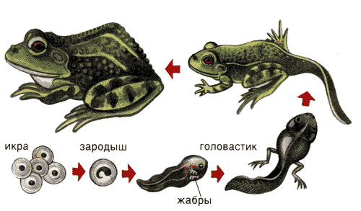

Этапы развития лягушки:

Slide 7
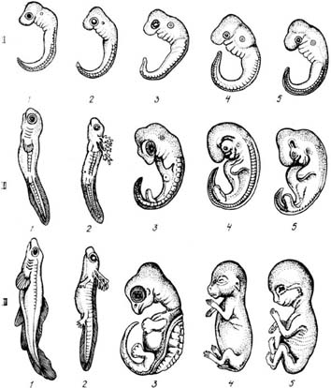
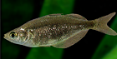
Этапы развития рыбы:
Весной самки рыб вымётывают в воду икру- большое скопление мелких икринок, покрытых тонкой оболочкой. Количество икринок у разных пород рыб может быть несколько десятков, и несколько миллионов.
Икринка
Личинка
Малёк
Взрослая рыба

Slide 8
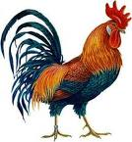
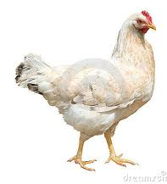
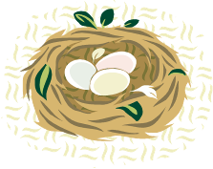
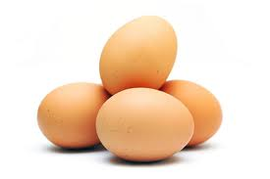
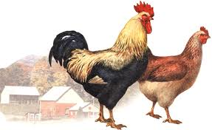
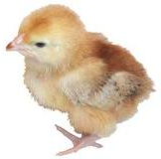
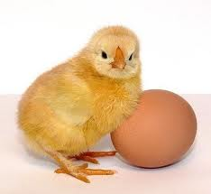
Этапы развития птиц:
В гнёзда птицы откладывают яйца и насиживают их - согревая своим теплом.

Slide 9
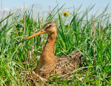
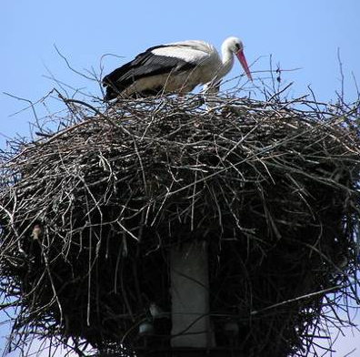
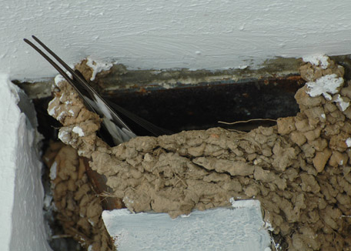
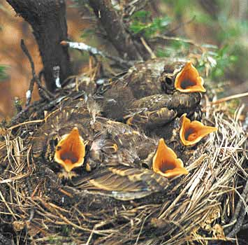
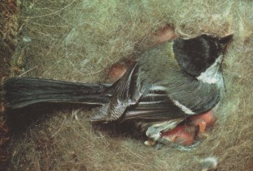
Птичьи гнёзда:
гнездо кулика
гнездо ласточки
гнездо аиста
гнездо дрозда
гнездо синички

Slide 10
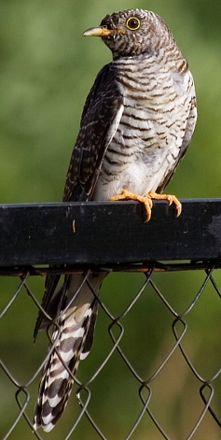
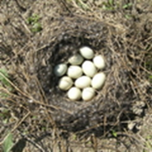
Интересные факты:
Кукушка не вьёт своего гнезда и не высиживает яйца, которые она снесла. А подкладывает их в гнёзда других птиц, как правило певчим. Иногда кукушка успевает разнести по чужим гнёздам до 20 своих яиц. Кукушонок старается вытолкнуть
из гнезда другие яйца и даже маленьких птенцов, чтобы ему досталось побольше еды. Вскоре маленький прожорливый кукушонок становится больше своих приёмных родителей, которые выбиваются из сил, чтобы накормить подкидыша.

Slide 11
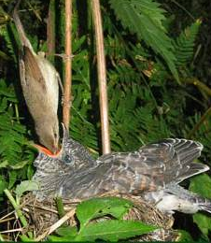
Интересные факты:
Садовая
камышовка
кормит
кукушонка
в своём гнезде.

Slide 12
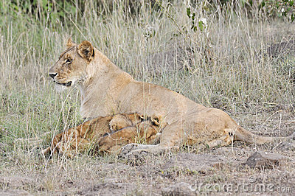
Млекопитающие
Млекопитающие рождают живых детёнышей. Мать выкармливает их молоком, ухаживает за ними и охраняет.
Львица кормит молоком детёнышей.

Slide 13
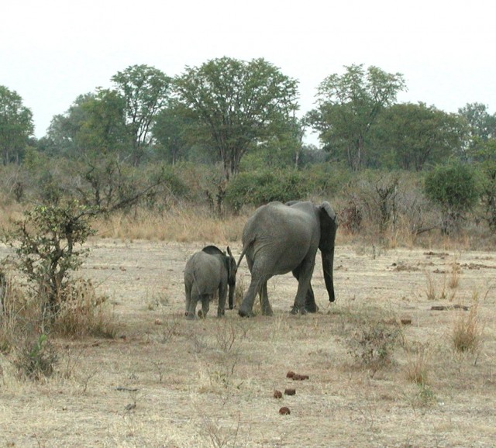
Интересные факты:
Новорождённый слонёнок весит 90—120 кг при высоте в плечах около 1 м, хобот у него короткий, бивней нет. Через 15—30 минут после рождения слонёнок поднимается на ноги и может следовать за матерью. До 4-летнего возраста он нуждается в материнской опеке.

Slide 14
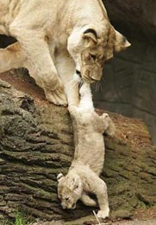
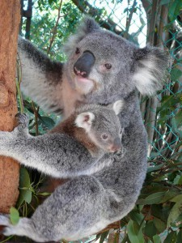
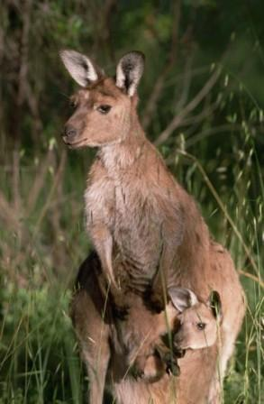
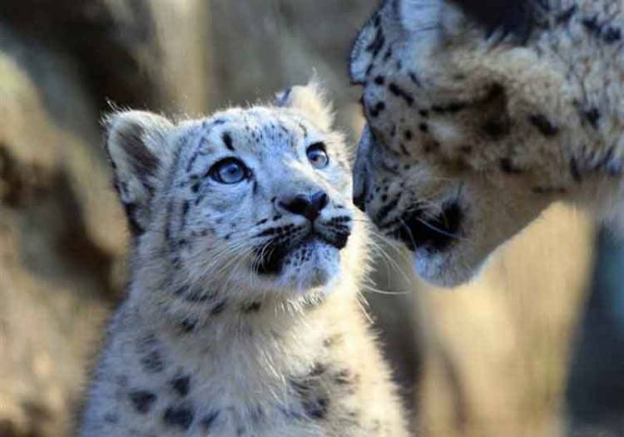
Мамы и дети:

Slide 15
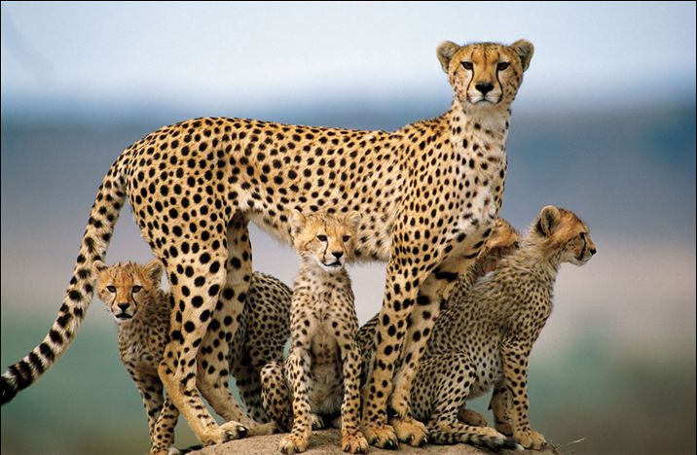
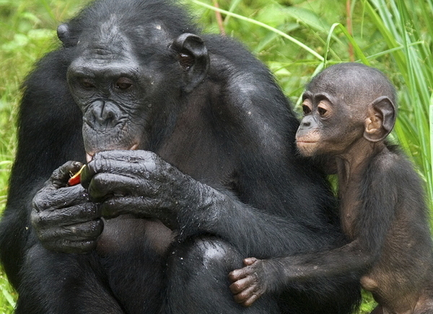
Мамы и дети:

Slide 16
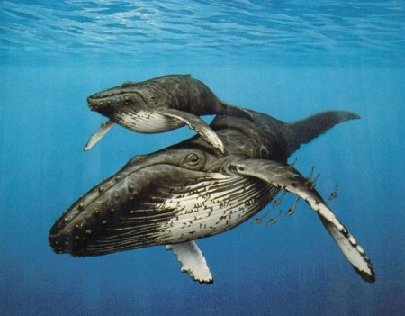
Интересные факты:
Синий кит - самое крупное животное планеты. Может достигать длины 33 м и массы 150 т.Это заботливые мамаши. Детеныши рождаются длиной от 6 до 8,8 м и массой 2-3 т. Синие киты встречаются практически во всех районах Мирового океана.

